Slide 1
ПОЯВА И РАЗВИТИЕ НА СПОРТЪТ
АВТОР: БОРЯНА ТУМАНОВА

Slide 2
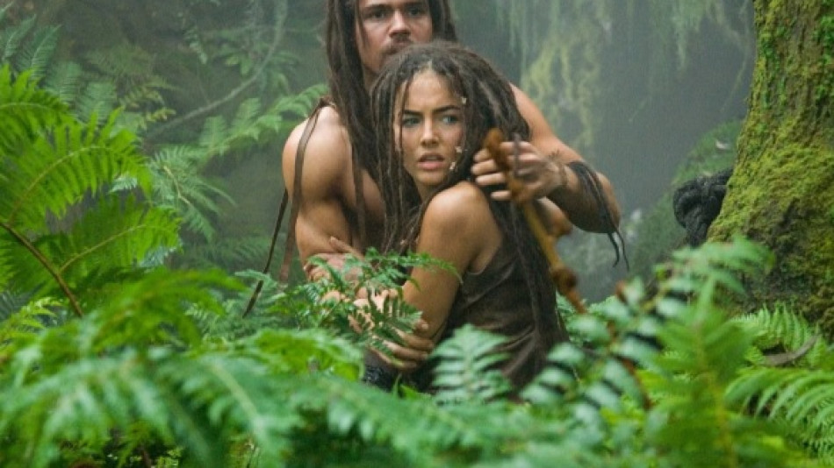
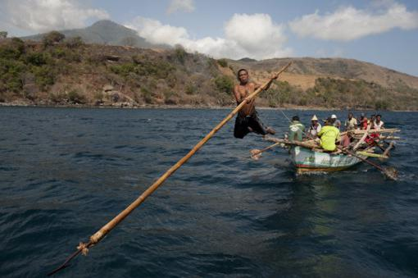
ВЪЗНИКВАНЕ
В непрекъсната борба с природата първобитния човек е създал „комплекси „ от физически упражнения служещи на неговото оцеляване.
Предавайки натрупания си опит за лов и риболов, за добиване на храна и облекло на своите деца, както и уменията да се пазят от животни и врагове постепенно се е развила сложната система от знания и навици.

Slide 3
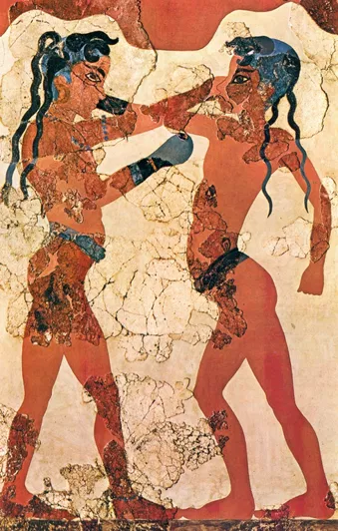
ВЪЗНИКВАНЕ
Изпълнението на религиозни и церемониални танци,както и състезания при различни поводи, като смърт, раждане, женитба и др. е подържало тялото и духа в бойна готовност през цялата година.

Slide 4
Дефиниция за „Спорт“
Всички форми на конкурентна физическа активност и игри, които посредством случайно или организирано участие имат за цел да използват, поддържат и подобряват физическите способности и умения на човека, като същевременно осигуряват наслада на участниците както и развлечения за зрителите.

Slide 5
ОБЕДИНЕНА ЕВРОПА
Европейската харта на спорта дава следното определение: „всяка форма на физическа дейност, която чрез организирано или неорганизирано участие има за цел изразяването или подобряването на физическата и психическата годност, развиването на социални отношения или постигането на спортни резултати на всички нива“
Определение на спорта включва следните критерии:
• състезателен елемент;
• отсъствието на основни правила на базата на шанс или късмет;
• избягване на ненужен риск за здравето и безопасността на участниците и зрителите;
• отказ от нанасяне на умишлена вреда на живи същества и липсата на монопол на единствен производител на необходимото оборудване.

Slide 6
Освен съревнованията и системите на организацията им спорта включва и подготовката за състезанията (тренировка), специфичните обществени отношения в тази област на човешката дейност и обществено значимите резултати от такава дейност.
Спортът е общопризнат като система от дейности, които се основават на физически атлетизъм или физическа сръчност, като най-големите състезания, като Олимпийските игри допускат само спорт, отговарящ на тази дефиниция.
Има обаче и определени спортове с умствена, вместо с физическа дейност.
Това са игрите на дъска или игрите на карти - бридж, шах, дарц.

Slide 7
Спортът се управлява от набор от правила и критерии
Служат за гарантиране на лоялна конкуренция и позволяват справедливо решение относно кой ще е победителя.
Победата се определя от физически събития, като отбелязване на голове или преминаване на финиш линия. Зависи и от съдии, които оценяват елементите на спортното изпълнение с обективни критерии като техническо изпълнение или художествено впечатление.
Спортът също е основен източник на забавления за не-участници, като привлича голям брой посетители към местата за спорт и достига до широка аудитория от зрители чрез спортните предавания.

Slide 8
Спортсменството
Основен принцип за справедливост в спорта.
В съвременността официално е въведен спортсменски кодекс и клетва на Олимпийските игри.
Включва няколко критерия в себе си:
уважение към съперника, към противника;
уважение към правилата на игра и решенията на съдията, ако се налага оспорване на даден резултат, то трябва да се прави по правилата според установения ред;
допингът и всяко друго изкуствено стимулиране на организма са недопустими и не трябва да се позволява да определят резултатите;
равни шансове – всички спортисти на старта могат да разчитат на победа;
самоконтрол на състезателя.

Slide 9
ФЕЪРПЛЕЙ
или т.нар. ЧЕСТНА ИГРА включва в понятието си
почтенност в спорта и спазване на правилата.
Основния принцип на спорта е участниците да бъдат възпитани в дух на честност и честна игра;
Честната игра и Спортсменството се състоят от няколко критерия :
уважение към съперника, към противника;
уважение към правилата на игра;
уважение към решенията на съдията.
(ако се налага оспорване на даден резултат, то трябва да се прави по правилата според установения ред)

Slide 10
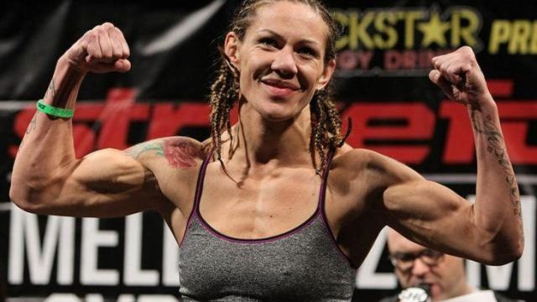
ДОПИНГ
Основния враг на принципите за спортменство е Допингът и безсилието
на организациите да се справят с него.
За допинг се считат забранените веществата и методи в спорта,
които се използват с цел постигане на по-високи постижения.
Терминът възниква за първи път при рицарските двубои.
Тестовете на урината и кръвта са единствените официални методи с които се установява употребата му. Самият вид на тялото също я издава.

Slide 11
Уреждане на мачове черно тото
Най –големият враг на честната игра са т.нар. уредени мачове, или Черното тото.
Най-проблемните страни, що се отнася до черното тото, са Малта, Кипър, България, Канада и напоследък, Украйна.
Тези проблеми растат с всеки изминал ден.
Отборните спортове, тениса и биойните изкуства страдат най-много от уговорени мачове.
Схеми за манипулиране на текущият или крайният резултат, както и при различни други части от играта, които се подлагат на залагания се разкриват почти всеки ден в професионалния спорт.

Slide 12
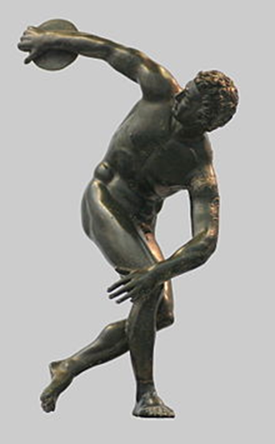
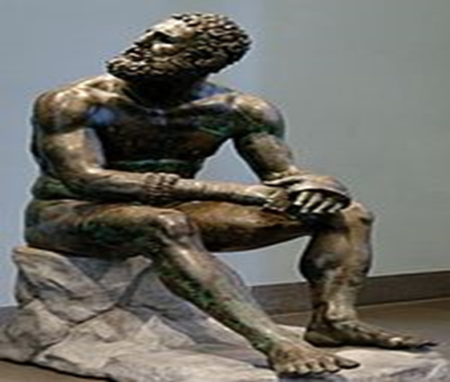
История на спорта
Спорт в Древността
Дори в древността е имало занятия, които наподобяват и могат да бъдат считани за спортна дейност. Такива изображения в пещери са открити преди около 30 000 – 40 000 години.

Slide 13
Съдейки по практикуваните спортове тогава, военното дело и изкуството на войната са пряко свързани със спорта.
С течение на времето, спортът става все по-организиран и регламентиран.
Появяват се и нови видове и подвидове на спорта, правилата се рафинират, в спорта се развиват традиции и се появяват нови поддръжници и почитатели.

Slide 14
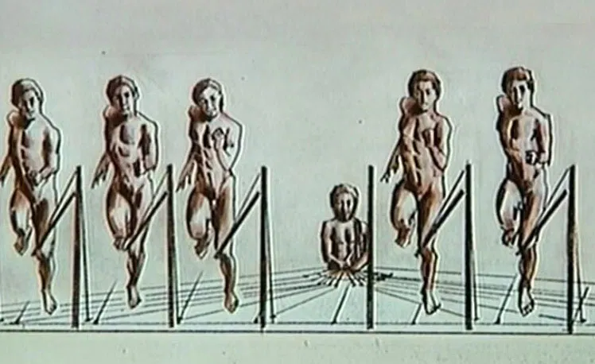
През последния етап на първобитното общество играта напълно се е абстрахирала от труда:
играещите започнали да се делят на отбори
появили се спортните площадки и игровия инвентар
игрите се регламентирали с правила
появили се съдии и зрители
Обособяването на играта като самостоятелно упражнение по бягане, скачане, плуване и др. е свързано с подготовката на членовете на човешкото общество за труд.
Започнало възникването на специални методи за обучение на подрастващото поколение т.е. появило се физическото възпитание.

Slide 15
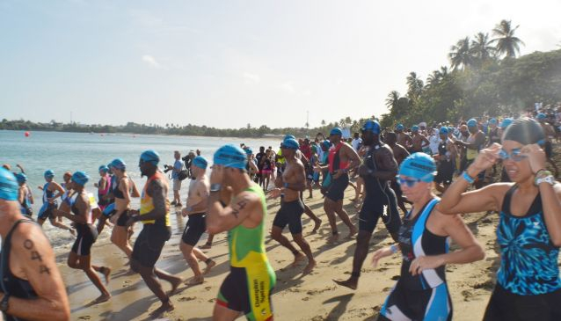
Спорт в Новото време
Приема се края на 18 век, когато Англия отменя всички наложени през вековете забрани за игри и съревнования, давайки тласък за разцвета им.
Индустриалната революция и масовото производство водят до нарастване на броя на хората, практикуващи поне един спорт през свободното си време или чрез посвещаване на свободното си време за наблюдение на спорта.
Английският подход към спорта се разпространява в континентална Европа и в задокеонските колонии и започва да доминира в западния свят.
Под влиянието им състезателният елемент прониква и в националните видове спорт.

Slide 16
Гимнастиката се развива активно по време на 19 век в много европейски страни,
До края на 19 век като цяло се формират правила на популярните спортни игри. Във Франция особено популярни са лекоатлетическите състезания, през 80-те години на века е построена ледена пързалка за кънки с изкуствен лед.
Развива се институцията на спортното треньорство, построени са спортни съоръжения.
Още от средата на 19 век спортът излиза извън националните граници и започва развитието на международното спортно движение.

Slide 17
Колективни и индивидуални спортове
Колективни спортове са само тези, в които има отбор от точно определен брой състезатели и нямат други вариации – например ръгби , футбол , волейбол , хокей на лед, баскетбол , кърлинг , стрийтбол , плажен волейбол, плажен тенис.
Всички останали, дори да имат отборни състезания или пък дисциплини с двойки, четворки и прочее, са индивидуални – такива са например кану-каяка и академичното гребане, които имат от единични до осморки. Четворка акробати не са „отбор“, защото в акробатиката има и други формации; тенисът си остава индивидуален спорт дори в отборни състезания като Купа „Дейвис“, защото резултатът в нея се решава от индивидуални мачове (същото е положението и в тениса на маса и бадминтона).

Slide 18
Зимни и летни спортове
Зимен спорт е спорт, който се провежда на сняг или лед. Основните видове зимен спорт влизат в програмата на Зимните олимпийски игри. Тези спортове изискват както специални съоръжения, така и специална екипировка. Примери за такива спортове са ски, сноуборд, спортни шейни, фигурно пързаляне, кърлинг и други. Някои от тях се провеждат на открито, докато други се провеждат на закрито, в зала.
Летните спортове се провеждат през лятото и са много по-разнообразни. Те може да се практикуват както на земя, така и във вода. За целта също са необходими специфични съоръжения и екипировка. Така например за лекоатлетически състезания се използват стадиони, а за плуване – плувни басейни. Те също могат да се практикуват на открито или закрито. Влизат в програмата на Летните олимпийски игри.

Slide 19
Първоначално спортните състезания имат любителски характер и участниците през останалата част от времето си са заети с трудова и друга дейност, още в древността се образува прослойка от професионални спортисти.
От подготовка на войници за масовото опълчение, спортът се превръща в зрелище и любим вид изкуство.
Професионалните спортисти на високо равнище започват да печелят големи суми пари, както и доходи от реклами на различни продукти.
Спортът се превръща в бизнес и източник на богатство.
С оглед на изискванията за зрелищност или удобство, спортните правила често се променят.

Slide 20
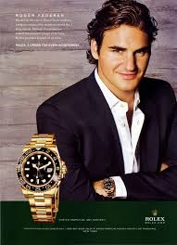
професионален спорт
След упадъка на спорта като цяло през Средновековието и възраждането му в по-ново време, ново развитие получава и професионалния спорт.
От общия брой любители на юмручния бой в Англия, през 18 век се отделят най-добрите майстори, които поставят забавлението на финансова основа .
През 20 век, когато голямо развитие получава културния отдих, спортните състезания и гледането им стават популярно развлечение за зрителите и професионалните спортисти.
Професионалните спортисти на високо равнище започват да печелят големи суми пари, както и доходи от реклами на различни продукти, след като са станали известни личности – понякога само сред феновете на спорта, а понякога и сред останалото население.

Slide 21
Проблема пол в спорта
Понятието за „пол“ в спорта става все по-разтегливо. Дебатът за пола на тялото е особено актуален в спорта,
Пред спортната етика стоят сериозни трудности и приемането на правила за регулация на половото участие в спорта.
През 2008 година на Олимпийските игри в Пекин за първи път транссексуалните хора получават правото на участие след смяна на пола. Право на участие има всеки човек, който две години преди началото на квалификациите за олимпийските игри е осъществил съответната оперативна и хормонална терапия и се състезава в съответния пол.
Защитниците на трансексуалните атлети не смятат, че спецификите на тялото са некоректна конкуренция и до каква степен спортът в днешно време е естествен и продукт на индивидуалните човешки способности, добра тренировка и воля.

Slide 22
Смяната на пола не е ли вид допинг ?
Абсолютизирането на победата в професионалния спорт
Огромните приходи и възможности, които победата в спорта поставя
ни карат да си зададем следните въпроси :
смяната на пола и хормоналната терапия не са ли резултат от външен натиск – икономически или политически?
Не се ли поставя по този начин възможност за доминация на богатите държави имащи зад гърба си големи фармацевтични компании?
ОТГОВОРА ОСТАВА ЗА ВАС
ДЕБАТЪТ ЗА ПОЛА В СПОРТА ПРЕДСТОИ

Slide 23
БЛАГОДАРЯ ЗА ВНИМАНИЕТО

